Slide 1



Raccendere
la SPERANZA

Slide 2


Raccendere
la SPERANZA

Slide 3
1° MOMENTO
«ACCOGLIAMO I SEMI DI SPERANZA»
Accogliamo il seme di avocado
che richiama il Benin.
Testimonianza di semi di speranza
trovati in Benin da Benedetto e Daniele

Slide 4
Señor, toma mi vida nueva
antes de que la espera
desgaste años en mí.
Estoy dispuesto a lo que quieras
no importa lo que sea
Tú llámame a servir.
Llévame donde los hombres
necesiten tus palabras
necesiten mis ganas de vivir.
Donde falte la esperanza
donde falte la alegría
simplemente, por no saber de ti.
Signore,
prendi la mia vita nuova
prima che l’attesa
consumi i miei anni
Sono disposto a ciò che vuoi,
non importa cosa sia,
Tu chiamami a servire.
Mandami dove gli uomini
Hanno bisogno
delle tue parole
Hanno bisogno della
mia gioia di vivere.
Dove manca la speranza,
dove manca l’allegria
semplicemente perché
non ti conoscono.

Slide 5
1° MOMENTO
«ACCOGLIAMO I SEMI DI SPERANZA»
Accogliamo il seme di mais
che richiama il Messico.
Testimonianza di semi di speranza
presi dal Messico da P. Rogério del PIME

Slide 6
Te doy mi corazón sincero,
para gritar sin miedo
tu grandeza, Señor.
Tendré mis manos sin cansancio
tu historia entre los labios
y fuerza en la oración.
Llévame donde los hombres
necesiten tus palabras
necesiten mis ganas de vivir.
Donde falte la esperanza
donde falte la alegría
simplemente, por no saber de ti.
Ti dono il mio cuore sincero
Per gridare senza paura
La tua grandezza, Signore.
Tenderò le mie mani
senza fatica
la tua storia tra le labbra
e forza nella preghiera.
Mandami dove gli uomini
Hanno bisogno
delle tue parole
Hanno bisogno della
mia gioia di vivere.
Dove manca la speranza,
dove manca l’allegria
semplicemente perché
non ti conoscono.

Slide 7
1° MOMENTO
«ACCOGLIAMO I SEMI DI SPERANZA»
Accogliamo il seme di dattero
che richiama la Terra di Abramo.
Parole del nostro Arcivescovo che ci invita
ad accogliere i semi di speranza che
vengono dalla Terra Santa

Slide 8
Y así, en marcha iré cantando,
por calles predicando,
lo bello que es tu amor.
Señor, tengo alma misionera
condúceme a la tierra
que tenga sed de ti.
Llévame donde los hombres
necesiten tus palabras
necesiten mis ganas de vivir.
Donde falte la esperanza
donde falte la alegría
simplemente, por no saber de ti.
E così andrò cantando nel cammino
raccontando per le strade
Quanto è bello il tuo amore.
Signore, ho un’anima missionaria,
Conducimi alla terra
Che ha sete di te.
Mandami dove gli uomini
Hanno bisogno
delle tue parole
Hanno bisogno della
mia gioia di vivere.
Dove manca la speranza,
dove manca l’allegria
semplicemente perché
non ti conoscono.

Slide 9
2° MOMENTO
«FACCIAMO CRESCERE IN NOI
I SEMI DI SPERANZA»
Dal Vangelo secondo Marco (Mc 4,1.26-29)
[Gesù ]cominciò di nuovo a insegnare lungo il mare. Diceva: «Così è il regno di Dio: come un uomo che getta il seme sul terreno; 27dorma o vegli, di notte o di giorno, il seme germoglia e cresce. Come, egli stesso non lo sa. 28Il terreno produce spontaneamente prima lo stelo, poi la spiga, poi il chicco pieno nella spiga; 29e quando il frutto è maturo, subito egli manda la falce, perché è arrivata la mietitura».

Slide 10
2° MOMENTO
«FACCIAMO CRESCERE IN NOI
I SEMI DI SPERANZA»
Dal Vangelo secondo Marco (Mc 4,1.26-29)
[Gesù ]cominciò di nuovo a insegnare lungo il mare. Diceva: «Così è il regno di Dio: come un uomo che getta il seme sul terreno; dorma o vegli, di notte o di giorno, il seme germoglia e cresce. Come, egli stesso non lo sa. Il terreno produce spontaneamente prima lo stelo, poi la spiga, poi il chicco pieno nella spiga; e quando il frutto è maturo, subito egli manda la falce, perché è arrivata la mietitura».

Slide 11
2° MOMENTO
«FACCIAMO CRESCERE IN NOI
I SEMI DI SPERANZA»
Processionalmente ed in silenzio meditativo
a nome delle nostre realtà cristiane
portiamo le lampade spente verso
la Cappella del Crocifisso
per riportarle accese dalla Pasqua di Gesù
che ha diffuso i semi di speranza testimoniati

Slide 12
3° MOMENTO
«DIFFONDERE IL FUOCO DELLA SPERANZA»
Ogni comunità ha ricevuto
una delle 14 realtà che riconosceremo
testimoni dei Missionari Martiri
nella Via Crucis del prossima 24 Marzo.
Ora, per diffondere il fuoco della Speranza,
ci lasciamo aiutare dalle Parole del Papa
nel messaggio di questo Ottobre Missionario.

Slide 13
3° momento «DIFFONDERE IL FUOCO DELLA SPERANZA»
«Cristo è il compimento della salvezza per tutti, particolarmente per coloro la cui unica speranza è Dio. Egli, nella sua vita terrena, «passò beneficando e risanando tutti» dal male e dal Maligno (At 10,38), ridonando ai bisognosi e al popolo la speranza in Dio. Inoltre, sperimentò tutte le fragilità umane, tranne quella del peccato, attraversando pure momenti critici, che potevano indurre a disperare, come nell’agonia del Getsemani e sulla croce. Gesù però affidava tutto a Dio Padre, obbedendo con fiducia totale al suo progetto salvifico per l’umanità, progetto di pace per un futuro pieno di speranza (Ger 29,11). Così è diventato il divino Missionario della speranza, modello supremo di quanti lungo i secoli portano avanti la missione ricevuta da Dio anche nelle prove estreme».
Messaggio del Papa per la Giornata Missionaria Mondiale 19 Ottobre 2025

Slide 14
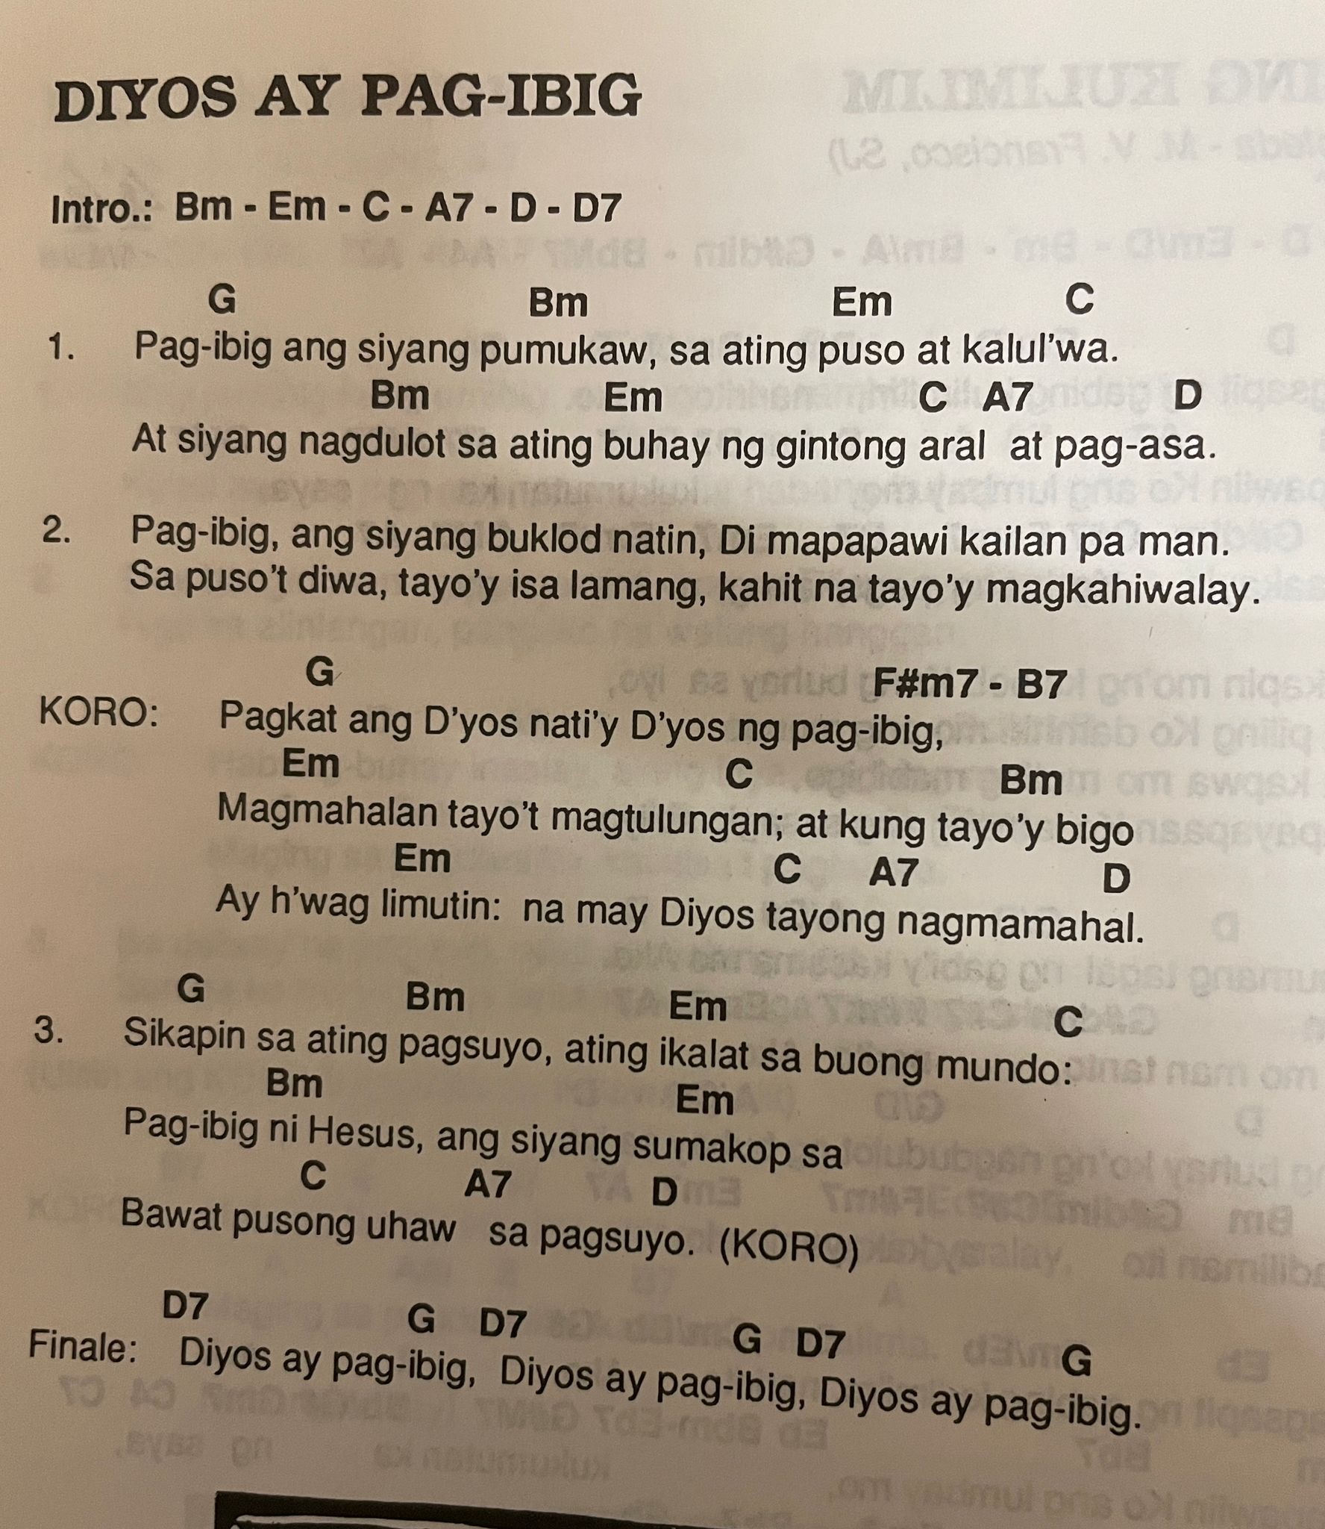
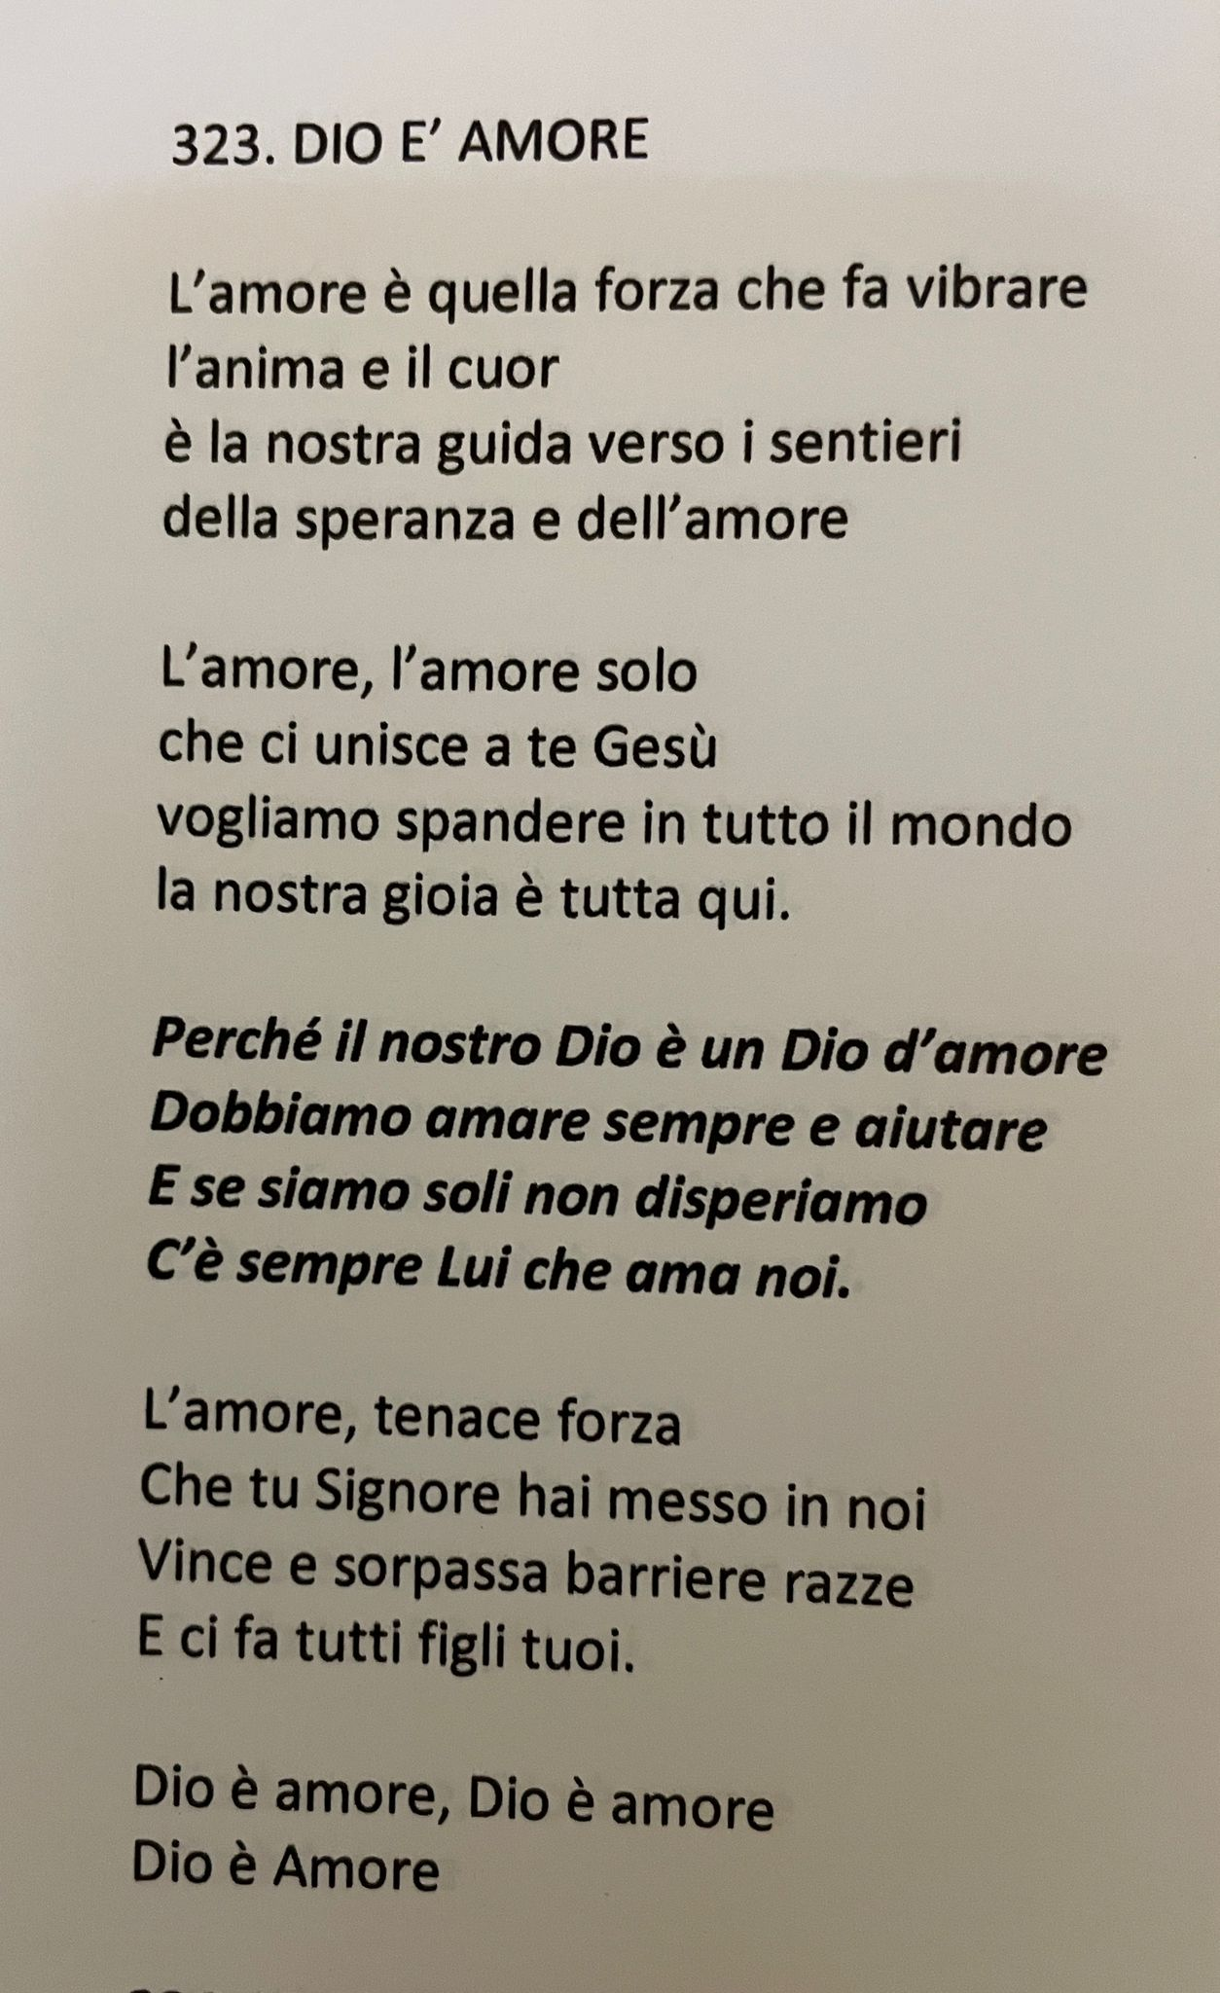
3° momento «DIFFONDERE IL FUOCO DELLA SPERANZA»
Cantiamo con le suore francescane dei sacri cuori.

Slide 15
3° momento «DIFFONDERE IL FUOCO DELLA SPERANZA»
«Seguendo Cristo Signore, i cristiani sono chiamati a trasmettere la Buona Notizia condividendo le concrete condizioni di vita di coloro che incontrano e diventando così portatori e costruttori di speranza. (…) Animate da una speranza così grande, le comunità cristiane possono essere segni di nuova umanità (…) Sta venendo meno, nelle nazioni più avanzate tecnologicamente, la prossimità: siamo tutti interconnessi, ma non siamo in relazione. “invito a compiere le azioni indicate nella Bolla di indizione del Giubileo, con particolare attenzione ai più poveri e deboli, ai malati, agli anziani, agli esclusi dalla società materialista e consumistica. E a farlo con lo stile di Dio: con vicinanza, compassione e tenerezza, curando la relazione personale con i fratelli e le sorelle nella loro concreta situazione. Spesso, allora, saranno loro a insegnarci a vivere con speranza. E attraverso il contatto personale potremo trasmettere l’amore del Cuore compassionevole del Signore».
Messaggio del Papa per la Giornata Missionaria Mondiale 19 Ottobre 2025

Slide 16
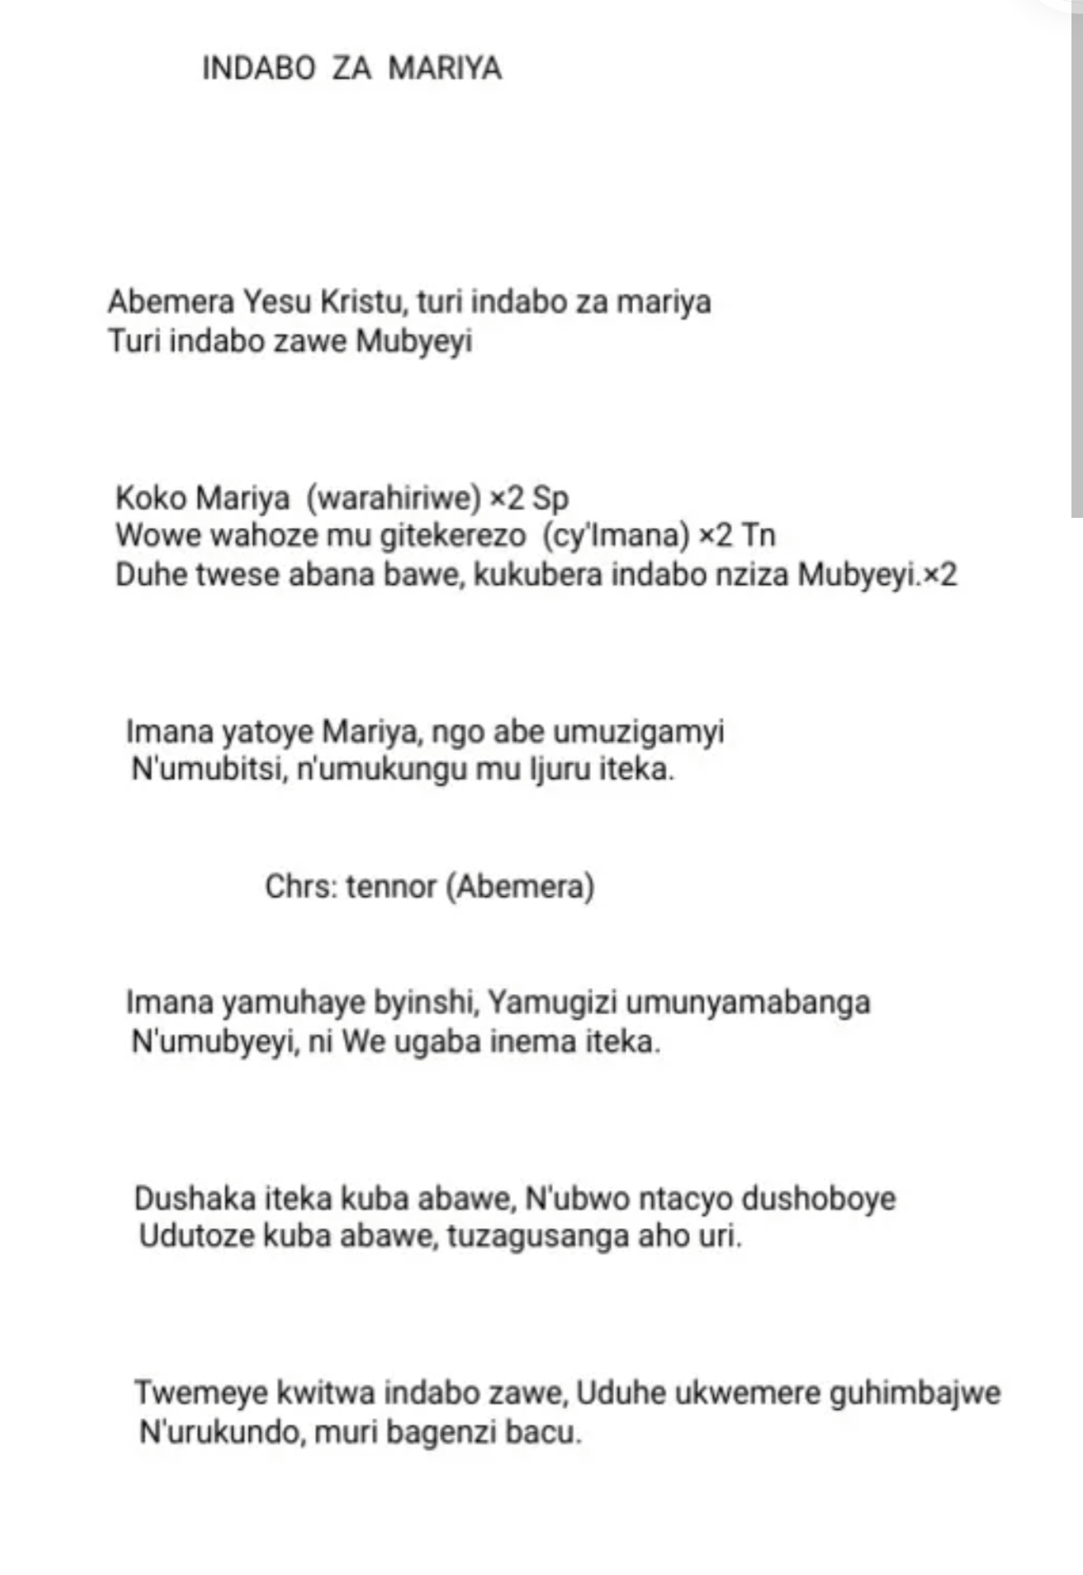
3° momento «DIFFONDERE IL FUOCO DELLA SPERANZA»
Cantiamo con le suore salesiane di san Filippo Smaldone.
supremo di quanti lungo i secoli portano avanti la missione ricevuta da Dio anche nelle prove estreme».
Messaggio del Papa per la Giornata Missionaria Mondiale 19 Ottobre 2025

Slide 17
3° momento «DIFFONDERE IL FUOCO DELLA SPERANZA»
Cantiamo con le suore salesiane di san Filippo Smaldone.
supremo di quanti lungo i secoli portano avanti la missione ricevuta da Dio anche nelle prove estreme».
Messaggio del Papa per la Giornata Missionaria Mondiale 19 Ottobre 2025

Slide 18
3° momento «DIFFONDERE IL FUOCO DELLA SPERANZA»
«Davanti all’urgenza della missione oggi, i discepoli di Cristo sono chiamati per primi a formarsi per diventare “artigiani” di speranza e restauratori di un’umanità spesso distratta e infelice. (…) Siamo allora “gente di primavera”, con uno sguardo sempre pieno di speranza da condividere con tutti, perché in Cristo «crediamo e sappiamo che la morte e l’odio non sono le ultime parole sull’esistenza umana (…) Rinnoviamo perciò la missione della speranza a partire dalla preghiera, soprattutto quella fatta con la Parola di Dio e particolarmente con i Salmi, che sono una grande sinfonia il cui compositore è lo Spirito Santo».
Messaggio del Papa per la Giornata Missionaria Mondiale 19 Ottobre 2025

Slide 19
3° MOMENTO
«DIFFONDERE IL FUOCO DELLA SPERANZA»
Accogliamo la testimonianza
di don Girolamo, Fidei Donum
che dall’India la Diocesi di Trivandrum
ha inviato per servire la nostra
realtà diocesana.
Attualmente è in servizio
presso la comunità de Le Forna in Ponza.

Slide 20
3° MOMENTO
«DIFFONDERE IL FUOCO DELLA SPERANZA»
Silayan at bigyan ng pag-asa
pagmamahal pusong nagdurusa
iwasan ang pag-aalinlangan
lahat ng araw kita'y mamahalin
Sa labi ng imbing kamatayan
itangi yaring pagmamahal
tulutan magtapat sayo hirang
lahat ng araw kitay' mamahalin
Risplendi e dona speranza
Amore, un cuore sofferente
Evita i dubbi
Ti amerò tutto il giorno
Sull'orlo della morte
Mantieni
questo amore speciale
Lascia che ti confessi,
mio ​​prescelto
Ti amerò tutto il giorno

Slide 21
3° MOMENTO
«DIFFONDERE IL FUOCO DELLA SPERANZA»
La Parola e le parole che abbiamo ascoltato, la preghiera che ci ha animato, l’impegno a porre nella vita gesti concreti di amore, di carità, di riconciliazione e pace, che fanno crescere la speranza, sono semi da diffondere nella nostra comunità, nella nostra società, nel mondo intero. Ricevete a nome della Chiesa di Gaeta il materiale dell’animazione missionaria che dovrete diffondere nelle vostre comunità parrocchiali. Custodite nel segno della lampada la luce che questa sera abbiamo acceso per 14 realtà del nostro mondo.
Signore, tu semini la speranza nelle nostre famiglie, nella comunità e ci inviti a diffonderla nel mondo, vicino e lontano. Lo possiamo fare solo uniti a Te, sentendoci Tua famiglia, per questo ci uniamo a te con la preghiera insegnata da Tuo Figlio e nostro Fratello Gesù:
Padre nostro…

Slide 22
3° momento «DIFFONDERE IL FUOCO DELLA SPERANZA»
Padre che sei nei cieli,
la fede che ci hai donato nel tuo figlio Gesù Cristo,
nostro fratello, e la fiamma di carità
effusa nei nostri cuori dallo Spirito Santo,
ridestino in noi la beata speranza
per l’avvento del tuo Regno.
La tua grazia ci trasformi in
coltivatori operosi dei semi evangelici
che facciano lievitare l’umanità ed il cosmo
nell’attesa fiduciosa dei cieli nuovi e della terra nuova, quando vinte le potenze del Male,
si manifesterà per sempre la tua gloria.
La grazia del Giubileo ravvivi in noi Pellegrini di Speranza,
l’anelito verso i beni celesti e riversi sul mondo intero
la gioia e la pace del nostro Redentore.
A te Dio benedetto in eterno sia lode e gloria nei secoli. Amen

